Slide 1


FUNDAMENTOS ECLESIOLÓGICOS
Templo Batista Bíblico

Slide 2
Eclesiologia:
MINISTÉRIOS:
Discipulado e Aconselhamento

Slide 3
Introdução
Objetivos:
1 – Relembrar os significados de Discipulado e Aconselhamento.
2 – Explicar as diferenças e similaridades entre eles.
3 – Fixar nossos fundamentos eclesiológicos essenciais.

Slide 4
Introdução
Discipulado e aconselhamento são duas colunas de um único fundamento que sustenta a essência de ser igreja – é a dinâmica da vida em comunidade. Discipulado é tudo que a igreja faz e deve fazer para continuar sendo igreja. Os santos não devem apenas evangelizar, mas levar todos os evangelizados a viverem em conformidade com Cristo – ser discípulo.
Evangelizar alguém sem levá-lo a ser discípulo é como gerar um filho e abandoná-lo na maternidade.

Slide 5
Introdução
Discipulado e aconselhamento são duas colunas de um único fundamento que sustenta a essência de ser igreja – é a dinâmica da vida em comunidade. Discipulado é tudo que a igreja faz e deve fazer para continuar sendo igreja. Os santos não devem apenas evangelizar, mas levar todos os evangelizados a viverem em conformidade com Cristo – ser discípulo.
Evangelizar alguém sem levá-lo a ser discípulo é como gerar um filho e abandoná-lo na maternidade.

Slide 6
Introdução
Discipulado e aconselhamento são duas colunas de um único fundamento que sustenta a essência de ser igreja – é a dinâmica da vida em comunidade. Discipulado é tudo que a igreja faz e deve fazer para continuar sendo igreja. Os santos não devem apenas evangelizar, mas levar todos os evangelizados a viverem em conformidade com Cristo – ser discípulo.
Evangelizar alguém sem levá-lo a ser discípulo é como gerar um filho e abandoná-lo na maternidade.

Slide 7
1- O discipulado e sua essência.
Nosso maior problema não é entender o que é discipulado, mas aceitar que ele deve ser a nossa meta eclesiológica. Discipulado é o relacionamento entre um mestre com aquele que quer se tornar um. Em termos bíblicos, discipulado cristão é aquele onde o salvo que vive o caráter de Cristo ajuda o outro a desenvolver o mesmo caráter, para que depois, ele possa fazer o mesmo com outro – dinâmica da vida eclesiológica.

Slide 8
1- O discipulado e sua essência.
Nosso maior problema não é entender o que é discipulado, mas aceitar que ele deve ser a nossa meta eclesiológica. Discipulado é o relacionamento entre um mestre com aquele que quer se tornar um. Em termos bíblicos, discipulado cristão é aquele onde o salvo que vive o caráter de Cristo ajuda o outro a desenvolver o mesmo caráter, para que depois, ele possa fazer o mesmo com outro – dinâmica da vida eclesiológica.

Slide 9
1- O discipulado e sua essência.
Nosso maior problema não é entender o que é discipulado, mas aceitar que ele deve ser a nossa meta eclesiológica. Discipulado é o relacionamento entre um mestre com aquele que quer se tornar um. Em termos bíblicos, discipulado cristão é aquele onde o salvo que vive o caráter de Cristo ajuda o outro a desenvolver o mesmo caráter, para que depois, ele possa fazer o mesmo com outro – dinâmica da vida eclesiológica.

Slide 10
1- O discipulado e sua essência.
Nosso maior problema não é entender o que é discipulado, mas aceitar que ele deve ser a nossa meta eclesiológica. Discipulado é o relacionamento entre um mestre com aquele que quer se tornar um. Em termos bíblicos, discipulado cristão é aquele onde o salvo que vive o caráter de Cristo ajuda o outro a desenvolver o mesmo caráter, para que depois, ele possa fazer o mesmo com outro – dinâmica da vida eclesiológica.

Slide 11
1- Autoridade Eclesiástica
• Discipular envolve relacionamento (Mt 28.16-17).
Jesus ensinou seus discípulos andando com eles, ele não ensinou dando cursos, mas os formou por meio de um relacionamento integral. Seus discípulos ouviram seus ensinamentos, dormiram ao seu lado, o viram resolver conflitos, o viram lidar com situações difíceis, oraram juntos, comeram juntos, se alegraram e choraram juntos – um relacionamento integral.
16 Seguiram os onze discípulos para a Galiléia, para o monte que Jesus lhes designara.
17 E, quando o viram, o adoraram; mas alguns duvidaram.

Slide 12
1- Autoridade Eclesiástica
• Discipular é ensinar (Mt 28.18-20).
Discipular é ensinar, mas ensinar não é apenas explicar conteúdo. Muitos cristãos confundem discipulado com o professor explicando um conteúdo. Discipular envolve explicações, mas não é só isso. O ensino no discipulado, somente pode ser considerado ensino quando o aluno se torna discípulo – desenvolve maturidade cristã.
18 Jesus, aproximando-se, falou-lhes, dizendo: Toda a autoridade me foi dada no céu e na terra.
19 Ide, portanto, fazei discípulos de todas as nações, batizando-os em nome do Pai, e do Filho, e do Espírito Santo;
20 ensinando-os a guardar todas as coisas que vos tenho ordenado. E eis que estou convosco todos os dias até à consumação do século.

Slide 13
1- Autoridade Eclesiástica
• Discipular é formar (Mt 28.20).
Discipular é mais do que passar informações sobre a Bíblia. Como citado acima, o discipulado envolve explicações e ensino, mas o objetivo é formar no discípulo o caráter de Cristo – observar os mandamentos. .
20 ensinando-os a guardar todas as coisas que vos tenho ordenado. E eis que estou convosco todos os dias até à consumação do século.

Slide 14
2- O discipulado, o aconselhamento e o pastoreio
Este tópico tem como base o que foi discutido acima, diz respeito à vida eclesiológica. Nestes termos, observe que há diferença entre pastoreio e pastorado.

Slide 15

2- O discipulado, o aconselhamento e o pastoreio
• Pastoreio (1Ts 4.9, Cl 3.16).
Pastoreio é o estilo de vida de quem cuida e ajuda o próximo, assim sendo, podemos concluir que pastoreio é algo que todos os salvos devem fazer. Encontramos nas Escrituras diversas menções sobre o cuidado e interesse que um cristão deve ter com o outro, isto é pastoreio. Aconselhamento e discipulado são atividades do pastoreio.

Slide 16
2- O discipulado, o aconselhamento e o pastoreio
• Pastoreio (1Ts 4.9, Cl 3.16).
Pastoreio é o estilo de vida de quem cuida e ajuda o próximo, assim sendo, podemos concluir que pastoreio é algo que todos os salvos devem fazer. Encontramos nas Escrituras diversas menções sobre o cuidado e interesse que um cristão deve ter com o outro, isto é pastoreio. Aconselhamento e discipulado são atividades do pastoreio.
Cl 3.16 - Habite, ricamente, em vós a palavra de Cristo; instruí-vos e aconselhai-vos mutuamente em toda a sabedoria...
1Ts 4.9 - No tocante ao amor fraternal, não há necessidade de que eu vos escreva, porquanto vós mesmos estais por Deus instruídos que deveis amar-vos uns aos outros;

Slide 17

2- O discipulado, o aconselhamento e o pastoreio
• Pastorado (1Tm 5.17, 1Pe 5.1).
Pastorado é a função que o guia espiritual desempenha na igreja. O aconselhamento e o discipulado são parte da tarefa do pastor, mas não é exclusiva dele, o pastor faz, e deve fazer, mas o faz para que outros possam fazer.

Slide 18
2- O discipulado, o aconselhamento e o pastoreio
• Pastorado (1Tm 5.17, 1Pe 5.1).
Pastorado é a função que o guia espiritual desempenha na igreja. O aconselhamento e o discipulado são parte da tarefa do pastor, mas não é exclusiva dele, o pastor faz, e deve fazer, mas o faz para que outros possam fazer.
1Pe 5.1 - Rogo, pois, aos presbíteros que há entre vós, eu, presbítero como eles, e testemunha dos sofrimentos de Cristo, e ainda co-participante da glória que há de ser revelada:
1Tm 5.17 - Devem ser considerados merecedores de dobrados honorários os presbíteros que presidem bem, com especialidade os que se afadigam na palavra e no ensino.

Slide 19
3- O discipulado, o aconselhamento e a missão da igreja
Já sabemos qual é a missão da igreja. Também sabemos qual não é a missão da igreja. Podemos relembrar resumindo que a missão se divide em duas partes: Devemos levar o nome de Deus a ser conhecido por todos no mundo, e apresentar todos os salvos aperfeiçoados a Cristo. Sem o evangelismo não cumpriremos a primeira parte, e sem o discipulado, não cumpriremos a segunda.

Slide 20
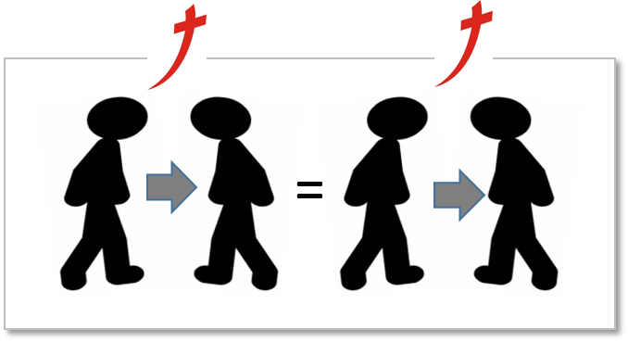
3- O discipulado, o aconselhamento e a missão da igreja
• Missão da igreja com os santos (Ef 4.11-13).
A missão da igreja de tornar Deus conhecido será fácil de ser cumprida quando fizermos nosso dever de casa – tornar os salvos maduros. Isso será feito através do discipulado e do aconselhamento. Ouso dizer que não cumprimos nossa missão lá fora porque antes não
cumprimos nossa missão
aqui dentro.

Slide 21
3- O discipulado, o aconselhamento e a missão da igreja
Ef 4.11-13 - E ele mesmo concedeu uns para apóstolos, outros para profetas, outros para evangelistas e outros para pastores e mestres, com vistas ao aperfeiçoamento dos santos para o desempenho do seu serviço, para a edificação do corpo de Cristo, Até que todos cheguemos à unidade da fé e do pleno conhecimento do Filho de Deus, à perfeita varonilidade, à medida da estatura da plenitude de Cristo,
• Missão da igreja com os santos (Ef 4.11-13).
A missão da igreja de tornar Deus conhecido será fácil de ser cumprida quando fizermos nosso dever de casa – tornar os salvos maduros. Isso será feito através do discipulado e do aconselhamento. Ouso dizer que não cumprimos nossa missão lá fora porque antes não
cumprimos nossa missão
aqui dentro.

Slide 22










3- O discipulado, o aconselhamento e a missão da igreja
• Missão da igreja com os santos (Ef 4.11-13).
=
=
=
=
=
=
Evangelismo/ discipulado

Slide 23
3- O discipulado, o aconselhamento e a missão da igreja
• Missão da igreja como reprodução do caráter de Cristo (2Tm 2.2).
Quando um cristão maduro reproduz outro cristão maduro, que pode reproduzir novos cristãos maduros, a matemática simples mostra que o mundo será ganho rapidamente.
2Tm 2.2 - E o que de minha parte ouviste através de muitas testemunhas, isso mesmo transmite a homens fiéis e também idôneos para instruir a outros.

Slide 24


3- O discipulado, o aconselhamento e a missão da igreja
• Missão da igreja como reprodução do caráter de Cristo (2Tm 2.2).
1
Ano
IGREJA

Slide 25





3- O discipulado, o aconselhamento e a missão da igreja
• Missão da igreja como reprodução do caráter de Cristo (2Tm 2.2).
1
Ano
2
Ano
3
Ano
4
Ano
5
Ano
6
Ano
7
Ano
8
Ano
16  16
32  32
64  64
148  256
IGREJA

Slide 26
3- O discipulado, o aconselhamento e a missão da igreja
• Missão da igreja como reprodução do caráter de Cristo (2Tm 2.2).
1
Ano
2
Ano
3
Ano
4
Ano
5
Ano
6
Ano
7
Ano
18
Ano
16  16
32  32
64  64
1.048.576
Vale do P

Slide 27
3- O discipulado, o aconselhamento e a missão da igreja
• Missão da igreja como reprodução do caráter de Cristo (2Tm 2.2).
1
Ano
2
Ano
3
Ano
4
Ano
5
Ano
6
Ano
7
Ano
26
Ano
16  16
32  32
64  64
50.708.864
Estado SP

Slide 28
3- O discipulado, o aconselhamento e a missão da igreja
• Missão da igreja como reprodução do caráter de Cristo (2Tm 2.2).
1
Ano
2
Ano
3
Ano
4
Ano
5
Ano
6
Ano
7
Ano
28
Ano
16  16
32  32
64  64
202.835.456
Brasil

Slide 29
3- O discipulado, o aconselhamento e a missão da igreja
• Missão da igreja como reprodução do caráter de Cristo (2Tm 2.2).
1
Ano
2
Ano
3
Ano
4
Ano
5
Ano
6
Ano
7
Ano
33
Ano
16  16
32  32
64  64
6.490.734. 592
Brasil

Slide 30
4- O aconselhamento é um discipulado em profundidade
O aconselhamento faz parte do discipulado. O discipulado visa o crescimento e o desenvolvimento natural do discípulo até que ele se torne maduro. Quando o discípulo encontra um obstáculo que o impede de avançar, aí entra o aconselhamento. O aconselhamento é uma atividade aprofundada do discipulado aplicada à questões que impedem que o discípulo atinja o alvo, seja um pecado escravizador, o lidar com circunstâncias da vida, questões familiares, etc.

Slide 31
4- O aconselhamento é um discipulado em profundidade
Aconselhamento como discipulado específico para remover pecados (Gl 6.1-2).
Gl 6.1-2 - Irmãos, se alguém for surpreendido nalguma falta, vós, que sois espirituais, corrigi-o com espírito de brandura; e guarda-te para que não sejas também tentado. Levai as cargas uns dos outros e, assim, cumprireis a lei de Cristo.

Slide 32
4- O aconselhamento é um discipulado em profundidade
Aconselhamento como discipulado específico para promover crescimento (Hb 12.1).
Hb 12.1 - Portanto, também nós, visto que temos a rodear-nos tão grande nuvem de testemunhas, desembaraçando-nos de todo peso e do pecado que tenazmente nos assedia, corramos, com perseverança, a carreira que nos está proposta,

Slide 33


Até que enfim!!!

Slide 35

5- O aconselhamento, o discipulado e os ministérios da igreja
A pregação no culto: Discipulado e aconselhamento.

Slide 36

5- O aconselhamento, o discipulado e os ministérios da igreja
Aula de Escola Bíblica: Discipulado.

Slide 37

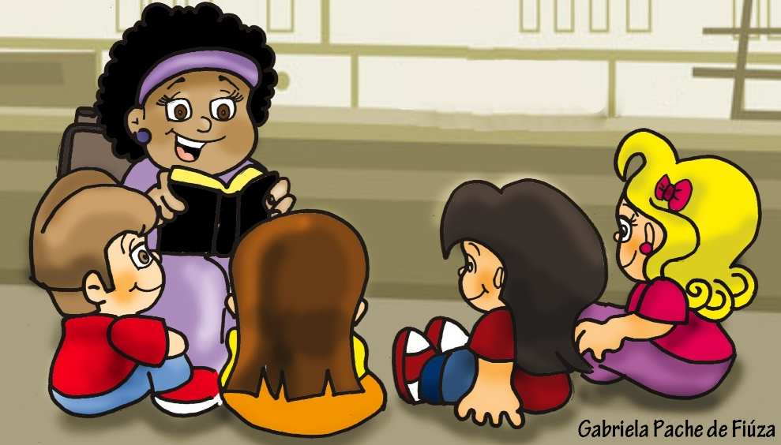
5- O aconselhamento, o discipulado e os ministérios da igreja
Ministérios etários: Discipulado e aconselhamento.

Slide 38
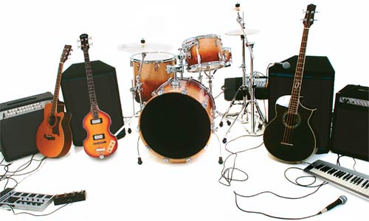

5- O aconselhamento, o discipulado e os ministérios da igreja
Ministérios administrativos: Discipulado e aconselhamento.

Slide 39

5- O aconselhamento, o discipulado e os ministérios da igreja
Treinamentos: Discipulado e aconselhamento.

Slide 40
6- O aconselhamento, o discipulado como ministério específico
Com base na definição de pastorado e pastoreio no tópico 2, devemos compreender que há distinção entre as atividades destes ministérios. Todos os salvos devem fazer por obediência, no entanto, o pastor tem por obrigação ser qualificado para as atividades propostas, já os demais irmãos, devem fazer de acordo com nível de ajuda que podem oferecer

Slide 41
6- O aconselhamento, o discipulado como ministério específico
Ministério de discipulado na igreja:
Oferece treinamento e conteúdo para que alguns irmãos estejam preparados para os discipulados:
    Novos convertidos.
    Integração de cristãos oriundos de outras igrejas.
    Desenvolvimento e amadurecimento da vida cristã.
Nível 0 Nível 1 Nível 2 Nível 3
Série de estudos
Conversão
Série de estudos
Batismo
Série de estudos
Engajamento
Série de estudos
Ministério

Slide 42
6- O aconselhamento, o discipulado como ministério específico
Ministério de aconselhamento na igreja:
Oferece treinamento e conteúdo para que alguns irmãos estejam preparados para os aconselhamentos:
  Casos básicos do crescimento espiritual.
  Crises e problemas específicos.
  Casos graves de orientação profunda.
  Crises de tensões onde necessita resoluções complexas.

Slide 43

Confissões:
1 – Discipulado e aconselhamento é a essência de ser igreja.
2 – Todos os ministérios devem viver em torno do discipulado.
3 – Uma igreja madura é aquela que discipula.
4 – Visamos qualificar e treinar discipuladores e conselheiros para fazerem a tarefa adequadamente.

